Slide 1
Детский театр моды «Грация»
МАОУДОД «Центр эстетического воспитания детей»

Slide 2
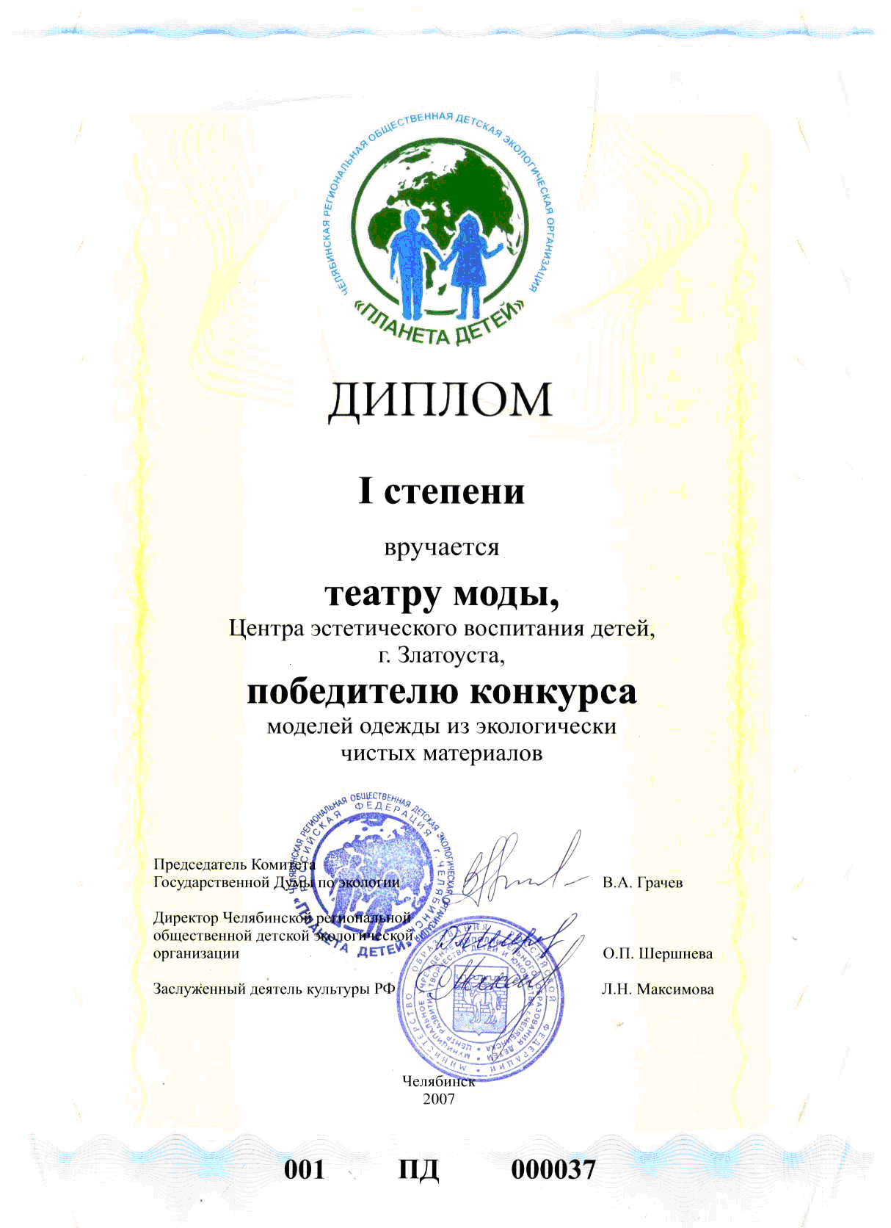
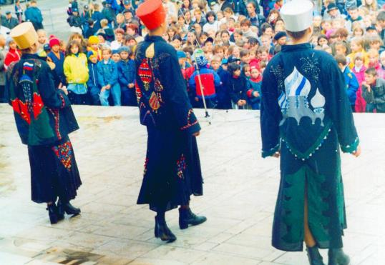
Региональный конкурс «Зелёная планета»

Slide 3
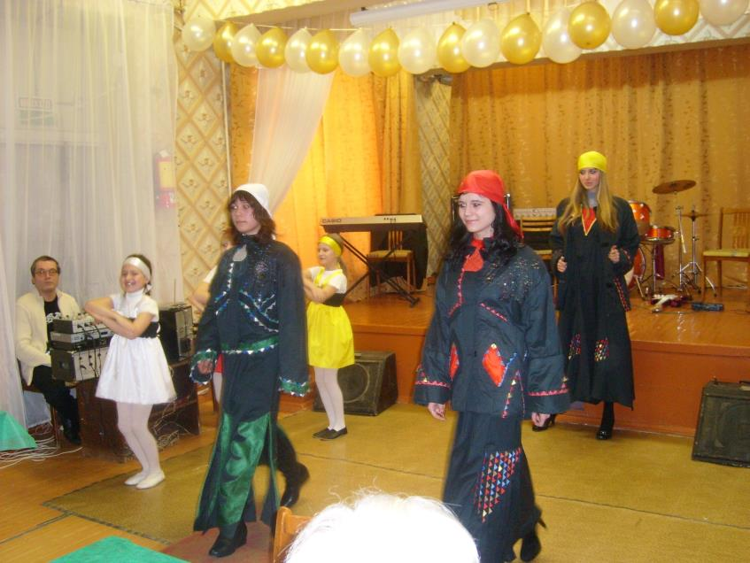

Slide 4
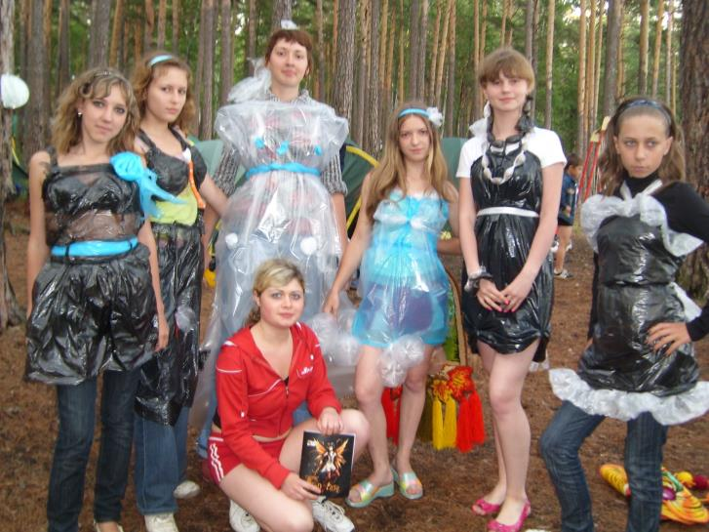
Палаточный лагерь «Зелёная планета»

Slide 5
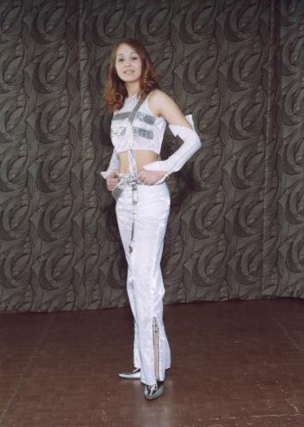

Региональный конкурс «Серебряная нить»

Slide 6
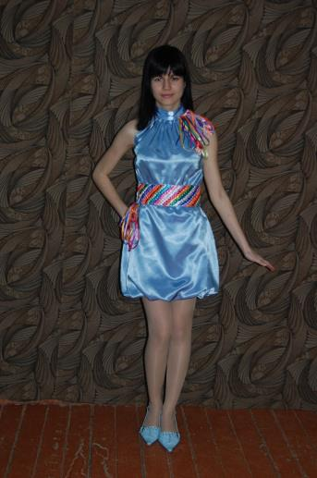
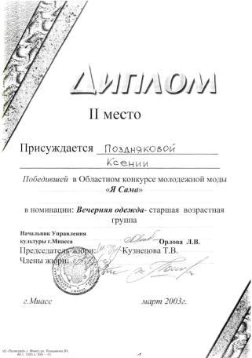
Областной конкурс «Я сама»

Slide 7
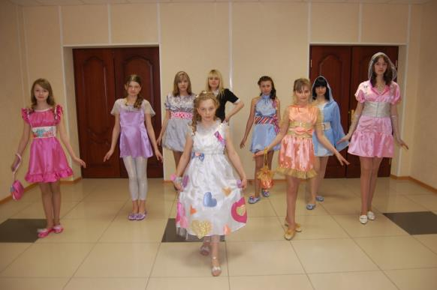
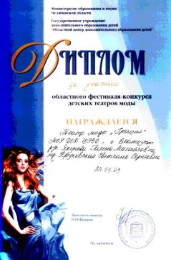
Областной фестиваль детских театров мод. 2009год

Slide 8
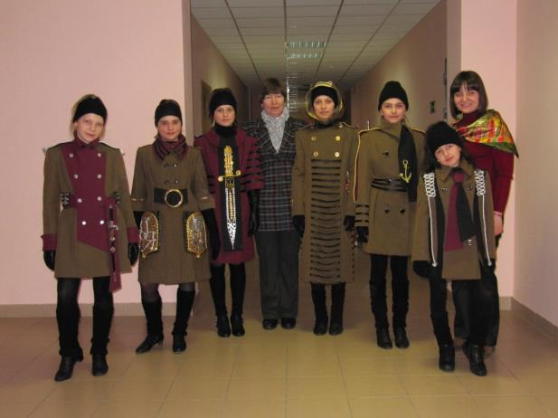
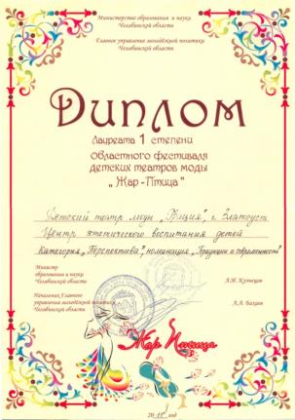
Областной конкурс «Жар-Птица»
2011год

Slide 9
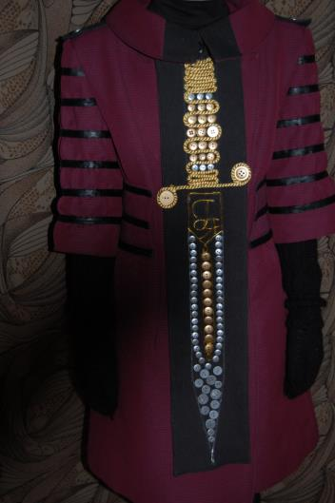
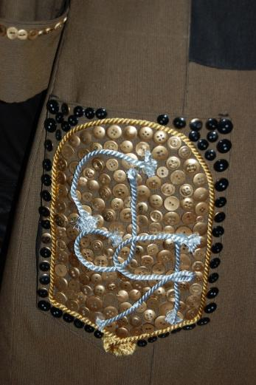
Детали коллекции «Отделкой золотой блистает мой клинок»

Slide 10
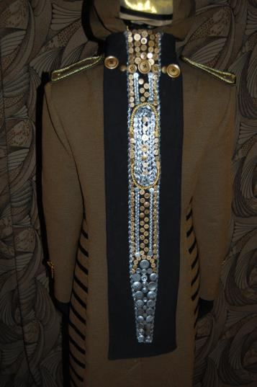
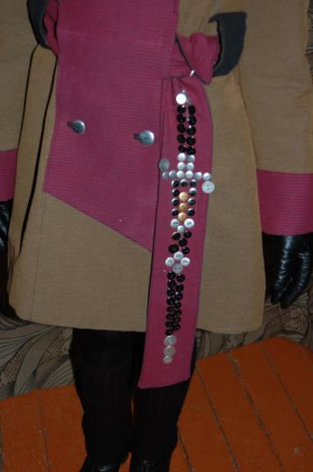
Детали украшены пуговицами

Slide 11
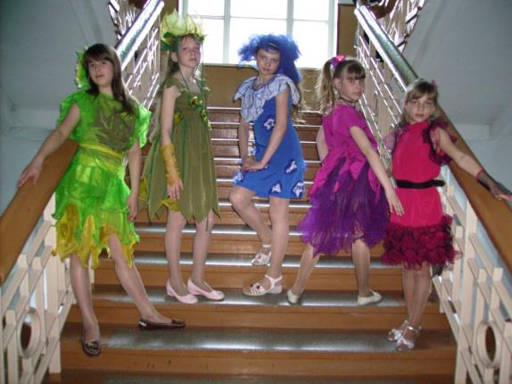

Городской фестиваль «Бал цветов»

Slide 12
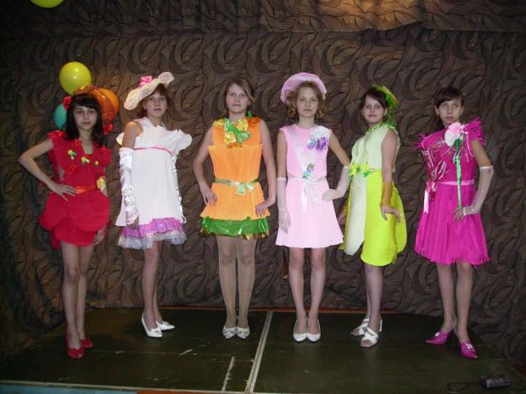

Городской фестиваль «Бал цветов»

Slide 13
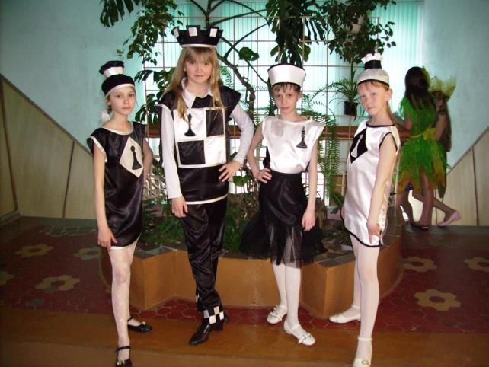

Городской конкурс «Лучшая авторская коллекция»

Slide 14
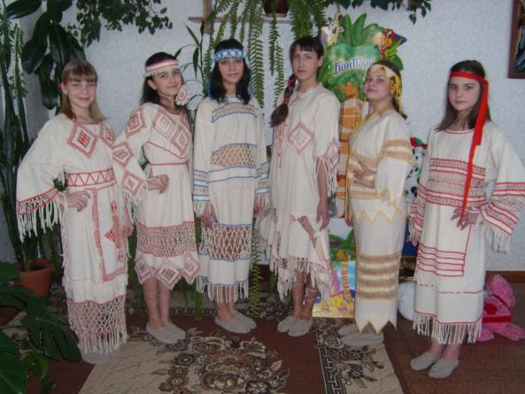

Городской фестиваль славянского костюма

Slide 15
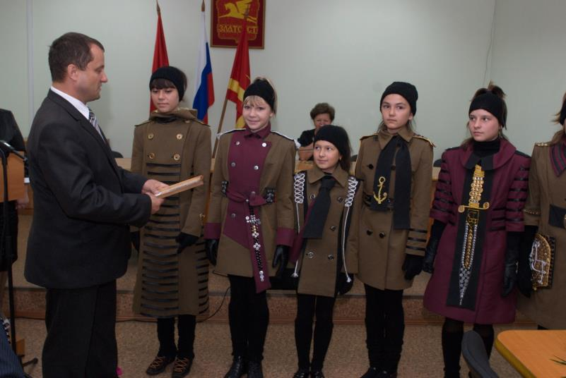
Награждение Главой ЗГО 2011г.

Slide 16
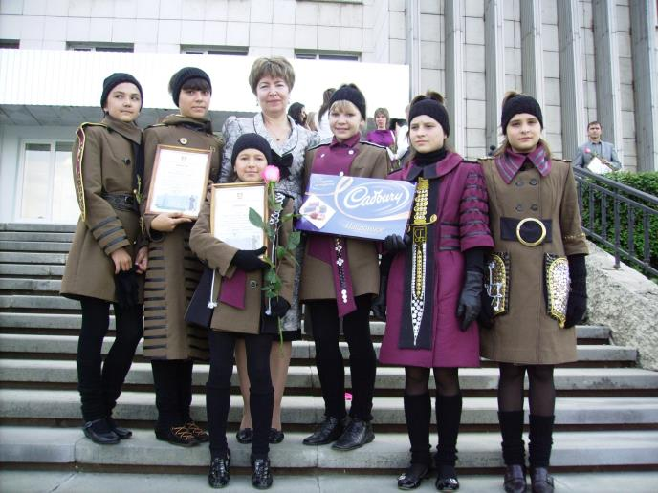
После встречи у Главы ЗГО

Slide 17
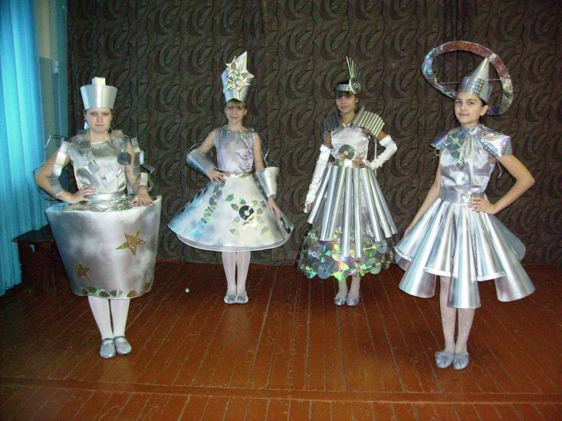
Коллекция «Вселенские модницы»

Slide 18
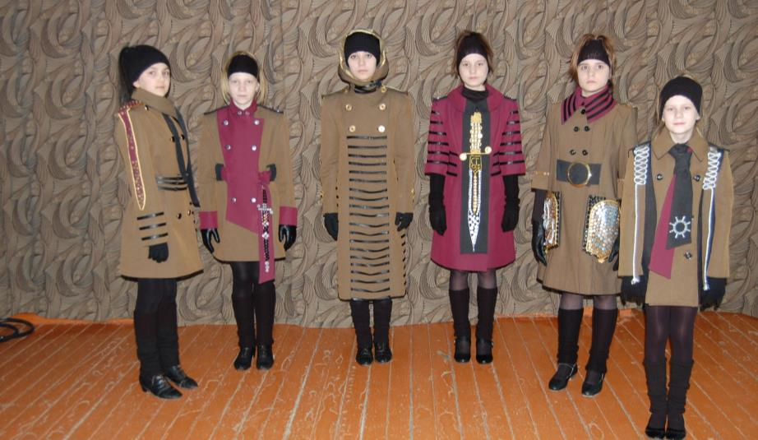
Коллекция «Отделкой золотой блистает мой клинок»

Slide 19
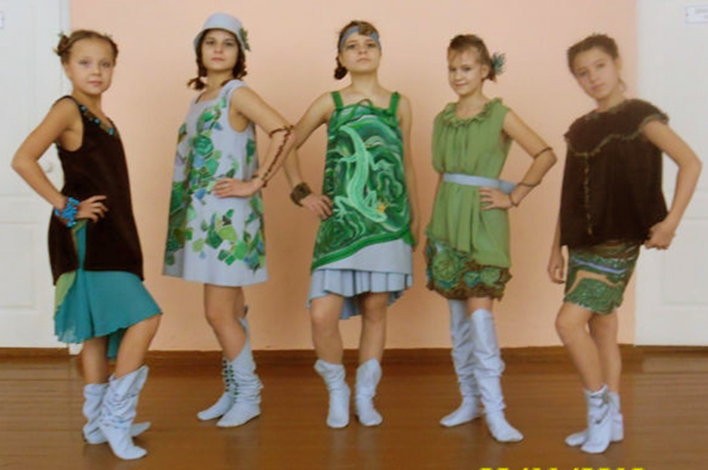
Коллекция «Малахитовая фантазия»

Slide 20

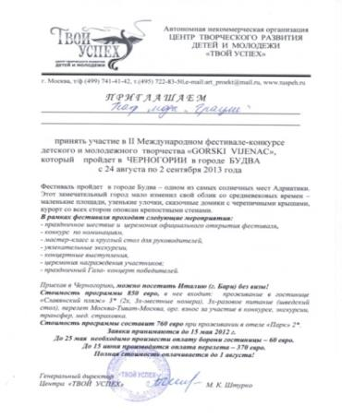
Награды 2012-2013 учебного года

Slide 21
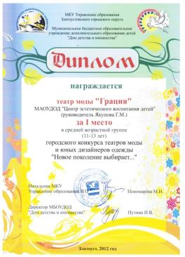
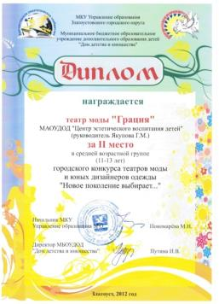
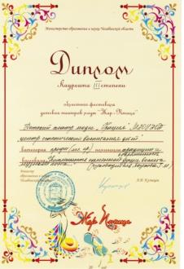

Slide 22
